Slide 1
Ausgangssituation
…welche Treiber bewegen den primären Gesundheitsmarkt?
demographischer und sozialer Wandel
Bevölkerungsabwanderung in peripher-ländlichen Regionen
Versagen einer in die Jahre gekommenen Bedarfsplanung/ zusätzlich der Reform in 2013
Aussterben des ärztlichen Unternehmertums
fehlende Nachbesetzung der Praxen/ Ärztemangel
Wertewandel des ärztlichen Nachwuchs/ „Generation Y“
Transformation der stationären sowie der ambulanten Versorgungsstrukturen und deren Zusammenspiel.

Slide 2
Was bedeutet dies für den Hausarzt ?
Existenzgefährdung aufgrund von:
anhaltendendem Kostendruck / sinkenden Einnahmen
Nachbesetzungsproblemen / Abgabeschwierigkeiten
unflexiblen Organisationsstrukturen
fehlenden Anreizsystemen für den ärztlichen Nachwuchs in die Niederlassung zu gehen
oligopolartige Marktstrukturen mit klarem Trend zur Spezialisierung und Zweigpraxisbildung → Zusammenschluss von Kooperationsmodellen
In Zukunft werden 20% der ambulanten Leistungsanbieter rund 80% des ambulanten Versorgungsmarktes bedienen.

Slide 3
Ärztemangel im Hausarztbereich
Bis 2020 fehlen 15.000 Hausärzte
15Mio Kassenpatienten und 1.5Mio PKV-Patienten
Pro Jahr scheiden ca. 2400 Hausärzte aus
Seit fünf Jahren rücken im Durchschnitt nur noch 800 Nachwuchsärzte pro Jahr nach.
Damit gehen bis 2020 im ländlichen Raum ca. 50 % der Hausärzte ihre Berufstätigkeit auf, ohne dass es in 80 % der Fälle zu einer Nachfolge kommt.

Slide 4
Hausarztbereich Vogelsbergkreis
Auf lokaler Ebene scheiden von 10 Hausärzten 5 Hausärzte aus
5 Hausärzte unter 55
wachsen / organisieren / verändern
5 Hausärzte über 55
VERAH® , IT-Strukturen
Kooperationen mit anderen Kollegen / KH
Spannungsverhältnis zu MFA
Ideelle Werte vs. Wettbewerbsverschärfung

Slide 5
Ärztemangel im Krankenhaus
Aktueller Mangel: ca. 6.000 Ärzte
Mangel bis 2020: 56.000 Ärzte
140.000 nicht-ärztliche Fachkräfte
Mangel bis 2030: 165.000 Ärzte
800.000 nicht ärztliche Fachkräfte
Pflege bis 2030: 400.000 Fachkräfte
Ambulanter Bereich: 66.000 Fachkräfte

Slide 6
Maßnahmen zur ärztlichen Nachwuchsgewinnung:
PRAXIS
Neue Kooperationsformen
Flexible Arbeitsmodelle
Beteiligungsmöglichkeiten für Ärztinnen und Ärzte
Delegation ärztlicher Tätigkeiten
Stärkere Zusammenarbeit innerhalb eines Planungsbereiches
Duale Karriere

Slide 7
Maßnahmen zur ärztlichen Nachwuchsgewinnung:
KRANKENHAUS
Sektorenübergreifende Versorgung
Ambulante Ausdehnung durch MVZ
Duale Karriere
Sicherung der Fachabteilung durch Auslastung
Optimierung medizinischer Behandlungsketten
Entwicklung neuer med. Leistungsangebote
Patientenströme aus anderen Regionen

Slide 8
Maßnahmen zur ärztlichen Nachwuchsgewinnung:
KOMMUNE
Unterstützung bei der Infrastruktur (Immobilien...)
Aufbau von Liefer-, Pendel- und Begleitdiensten
Schirmherr für regionale Gesundheitskonferenzen
Vernetzte Gesundheit unter Einbeziehung der Bürger
Nutzung von Telematik- und Delegationsstrukturen
Maßnahmen zur Gewinnung / Erhalt von Fachkräften

Slide 9
Meilensteine Umsetzungsprozess
Festlegung von strategischen Immobilienstandorten und den Ausbau in Stufenprozessen.
Konzeptentwicklung zusammen mit Gemeinden und Ärzten.
Zusammenspiel zwischen niedergelassenen und angestellten Ärzten im Krankenhaus im Bereich Diagnostik, Therapie, personellem Austausch.

Slide 10
Meilensteine Umsetzungsprozess
Entwicklung von Versorgungspfaden: Niedergelassener Arzt, Krankenhaus, Reha, Pflege, Physiotherapie, Apotheke, Medizintechnik..., unter Einbindung der Krankenkassen
Einbeziehung von Patienten-Organisationen sowie der Bevölkerung vor Ort

Slide 11
Meilensteine Umsetzungsprozess
Auffangpraxen können sich zwei Jahre auf neuartige Delegation mit Versorgungsassistentinnen vorbereiten:
Auswahl der Personen, Fortbildung, Integration dieser Personen in ein neues Muster der Versorgung zwischen dem ärztlichen Personal, den Ärzten und den Patienten.

Slide 12
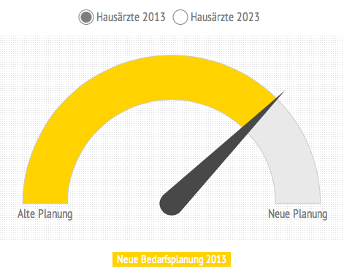
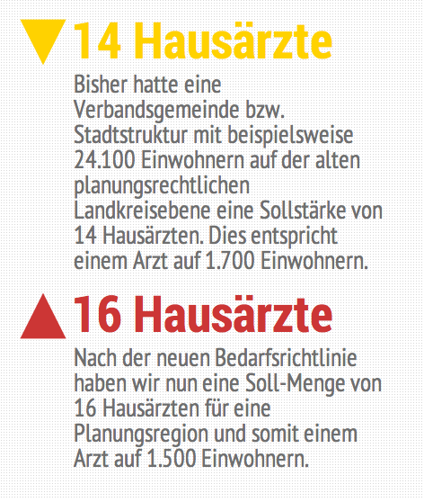
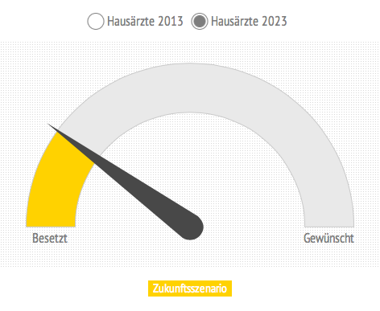
Bedarfsplanung 2013

Slide 13
Probleme im Krankenhaus
Mangel bis 2020: 56.000 Ärzte
140.000 nicht-ärztliche Fachkräfte
Mangel bis 2030: 165.000 Ärzte
800.000 nicht ärztliche Fachkräfte
Pflege bis 2030: 400.000 Fachkräfte
Ambulanter Bereich: 66.000 Fachkräfte

Slide 14
Probleme im Krankenhaus
60 % Kolleginnen mit Teilzeitbedürfnissen
Viele neue fachärztliche Nischenfächer
Generelle Reduzierung - unabhängig vom Geschlecht - der Alltagsarbeitszeit pro Tag um zwei Stunden = 20 % weniger Ressourcen verfügbar
Generation Y
AKTUELL: 6000 Krankenhausstellen unbesetzt

Slide 15
Welche Rolle kann das KH übernehmen?
Krankenhäusern wird aufgrund Ihrer Unternehmensinfrastruktur eine Schlüsselfunktion zur Bewältigung der sektorenübergreifenden Versorgung zugesprochen.
Mit der Einführung von Medizinischen Versorgungszentren (MVZ) ist es stationären Einrichtungen erlaubt, sich in ambulante Versorgungsstrukturen auszudehnen.
Somit ist der Aufbau ambulanter Versorgungseinheiten sowohl aus strategischen als auch aus wirtschaftlichen Gesichtspunkten in den Fokus stationärer Gesundheitsdienstleister getreten.

Slide 16
Welche Rolle kann das KH übernehmen?
…welche Interessen verfolgt das Krankenhaus?
Erkundung neuer ambulanter Geschäftsfelder (MVZ)
Sicherung der Fachabteilung (→Auslastung)
Gewinnung von Patientenströmen aus anderen Regionen (Einweisungen)
stationär-ambulante Verzahnung (Bsp.: Klinikarzt = angestellter Arzt im MVZ)
Optimierung medizinischer Behandlungsketten
Entwicklung neuer medizinischer Leistungsangebote
Personalakquisition von Fachärzten/ Weiterbildung / Nachwuchsgewinnung
Krankenhausmarketing

Slide 17
Hausärzte Vogelsberg

Slide 18
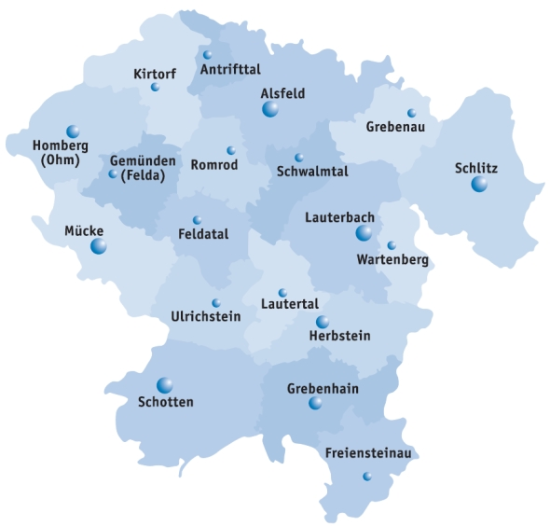
Vogelsbergkreis
Ort | AllgMED | INNERE
Alsfeld | 9 | 4
Grebenau | 2 | 0
Herbstein | 3 | 1
Homberg | 3 | 1
Kirtorf | 3 | 0
Lauterbach | 10 | 4
Romrod | 0 | 0
Schlitz | 3 | 2
Schotten | 5 | 1
Ulrichstein | 0 | 1
Antrifttal | 0 | 0
Feldatal | 5 | 0
Freiensteinau | 2 | 0
Gemünden | 1 | 0
Grebenhain | 5 | 1
Lautertal | 0 | 0
Mücke | 4 | 1
Schwalmtal | 2 | 0
Wartenberg | 2 | 0
0?
3
13
2
4
1
0
2
5
5
14
5
0
2
1
4
6
6
2
Quelle: KV-Hessen Arztsuche

Slide 19
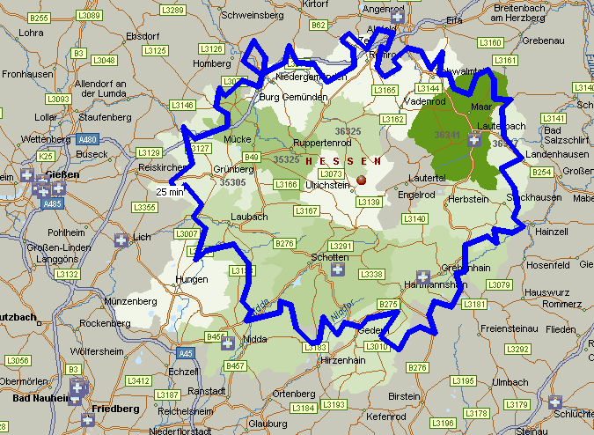
Vogelsbergkreis
Von den 19 Gemeinden des Vogelsbergkreises ist ^{über die Hälfte}
auch nach den Kriterien der Bedarfsplanung als unterversorgt anzusehen!

Slide 20
Interkommunale Versorgung
Ausgangspunkt:
6 Gemeinden und 16.000 – 18.000 Einwohner
Gemünden, Romrod, Schwalmtal, Feldatal, Lautertal, Ulrichstein
9 Hausärzte
In Zukunft keine Praxisstandorte in 3 Gemeinden
5 Hausärzte über 55 Jahren (Ausscheidung bis 2020)
1 Ehepaar-Gemeinschaft
3 Einzelpraxen
4 Hausärzte unter 55 Jahren in 2 Praxen
BAG (Gemeinschaftspraxis) mit 2 Zulassungen
Praxisgemeinschaft mit 2 Zulassungen

Slide 21
Restrukturierungsprozess bis 2020
Gemeinde 1 | Gemeinde 2 | Gemeinde 3
BAG (2 Zulassungen) (keine Nachbesetzung) | 1 Einzelpraxis (bleibt) | Ehepaar-Gemeinschaft (keine Nachbesetzung)
Gemeinde 4 | Gemeinde 5 | Gemeinde 6
Praxisgemeinschaft mit 2 Zulassungen | 1 Einzelpraxis (keine Nachbesetzung) | Einzelpraxis (Groß) Verdopplung der Patienten

Slide 22
Zukunftsmodell ab 2020
Gemeinde 1 | Gemeinde 2 | Gemeinde 3
Kein Dauerarzt Satellitenbetreuung Hausbesuche, Telematik | 1 Einzelpraxis (tradierte Struktur) | Satellitenpraxis Kein Dauerarzt Hausbesuche, Telematik
Gemeinde 4 | Gemeinde 5 | Gemeinde 6
Praxis mit 4 Zulassungen und Teilzeitärzten | Satellitenpraxis Kein Dauerarzt | Praxis mit 2 Zulassungen Teilzeitangestellte

Slide 23
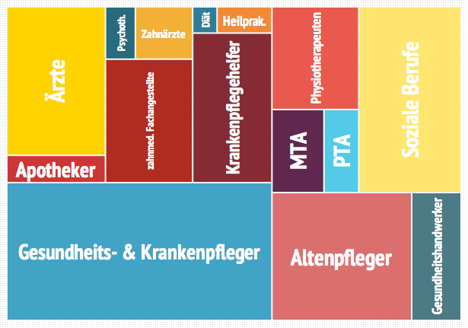
Delegation ist der Schlüssel !

Slide 24
Aufgabe der Kommunalpolitik:
Schirmherr für regionale Zukunftskonferenzen
Vernetzte Gesundheit
Einbeziehung der Bürger
Nutzung moderner Telematik-Strukturen
Nutzung delegativer Strukturen (VERAH®)

Slide 25
Meilensteine Umsetzungsprozess
Neuordnung zwischen abzugebenden und auffangenden Hausarztpraxen und Erfassung veränderungsbereiter Innovatoren und kooperativer Abgeber.
Gemeinde 1 | Gemeinde 2 | Gemeinde 3
BAG (2 Zulassungen) (keine Nachbesetzung) | 1 Einzelpraxis (bleibt) | Ehepaar-Gemeinschaft (keine Nachbesetzung)
Gemeinde 4 | Gemeinde 5 | Gemeinde 6
Praxisgemeinschaft mit 3 Zulassungen | 1 Einzelpraxis (keine Nachbesetzung) | Einzelpraxis (Groß) Verdopplung der Patienten

Slide 26
Meilensteine Umsetzungsprozess
Festlegung von strategischen Immobilienstandorten und den Ausbau in Stufenprozessen bis 2020.
Zusammenspiel zwischen Hausärzten und angestellten Ärzten im Krankenhaus im Bereich Diagnostik, Therapie, Medikation, personellem Austausch, Fallkonferenzen.
Gemeinsame ärztliche und nichtärztliche Personalwerbung für die Region.
Das Krankenhaus wird attraktiver mit gemeinsamer Arzt-/ Personalwerbung mit dem ambulanten Sektor und dualen Karrieren gleichzeitig ambulant/stationär

Slide 27
Meilensteine Umsetzungsprozess
Versorgungskette niedergelassener Arzt, Krankenhaus, Entlassung, Reha, Pflege, Physiotherapie, Apotheke, Pflege, Orthopädietechnik, Sanitätshaus unter Einbindung der Krankenkassen
Entwicklung von Versorgungspfaden nach Indikation, IV-Konzepte
Einbeziehung von Patienten-Organisationen
Einbeziehung nicht-ärztlicher Leistungserbringer

Slide 28
Meilensteine Umsetzungsprozess
Auffangpraxen können sich zwei Jahre auf neuartige Delegation mit Versorgungsassistentinnen vorbereiten: Auswahl der Personen, Fortbildung, Integration dieser Personen in ein neues Muster der Versorgung zwischen dem ärztlichen Personal, den Ärzten selbst und dem Patienten.
Vorteile in der Stabilität von Zuweisungsstrukturen, ökonomischer Langfristplanung, Stabilität und Attraktivität personeller Verflechtung

